Slide 1
Comment les parents pensent et exercent l’éducation à la santé de leurs enfants

Slide 2
PLAN DE RECHERCHE
COMMANDE
METHODOLOGIE
ANALYSES
PRECONISATIONS
ALLER PLUS LOIN

Slide 3
COMMANDE DU CENTRE SOCIAL LA TOUPIE
Commande de base : Cerner les besoins et les préoccupations que les parents peuvent rencontrer en matière d’éducation à la santé de leurs enfants.
Transformation de la commande à partir du concept de la représentation et de la pratique sociale : Aborder l’objet santé à partir de ce concept.
« Toute réalité est représentée, c’est à dire approprié par l’individu ou le groupe, reconstruite par son système cognitif, intégrée dans son système de valeurs dépendant de son histoire et du contexte social et idéologique qui l’environne. »
COMMENT LES PARENTS PENSENT ET EXERCENT L’EDUCATION A LA SANTE DE LEURS ENFANTS ?

Slide 4
METHODOLOGIE
Choix d’une méthodologie qualitative : méthodologie compréhensive : elle s’intéresse au sens que les individus donnent à leurs actions.
Entretiens semi-directifs avec quelques professionnels de santé ( partenaires du projet Educ ta santé ) ( 5 entretiens )
Entretiens semi-directifs avec des familles ( 14 entretiens )
Le choix d’une analyse qualitative : Enquêtes sur les inégalités de santé principalement issues d’études majoritairement quantitative. DONC : mise en place d’une méthode qualitative : offrir une compréhension et une explications des facteurs qui constituent les inégalités sociales de santé. / Limite / pas d’entretien avec des pères de familles. Ça a orienter ma recherche sans le vouloir.

Slide 5
ANALYSES
Discours des professionnels : Pratique et représentation d’une bonne santé vue par les professionnels. : éduquer / discipliner / informer / prévenir
Quand la question de la santé n’est pas encore abordée : Santé effacée et retirée de l’éducation dans les structures familiales
Enjeu de la réussite scolaire des enfants dans toutes les familles : seul levier d’ascension social pour les enfants selon les parents / moyen pour sortir de la précarité des parents .. école principal vecteur de mobilité sociale.
Education avant tout basée sur les qualités relationnelles des enfants : respect / Education sur les règles de vie en collectivité / Education dans le but de préparer les enfants à l’intégration scolaire, professionnelle et sociale.

Slide 6
SUITE ANALYSE
Quand la question de la santé est abordée : Perceptions et enjeux de santé éloignés des enjeux de santé publique.
Pour toutes les familles ( classes sociales ) : santé =absence de maladie et de souffrance du corps. « la santé c’est la vie dans le silence des organes » La santé est perçue comme le fait de ne pas ressentir son corps : rien qui ne l’empêche de continuer à vivre son existence de manière normale. LA SANTE C’EST L’INCONSCIENCE QU’A LE SUJET DE SON CORPS. TANDIS QUE LA CONSCIENCE DU CORPS EST DONNEE DANS LES SENTIMENTS DE LIMITES, DE MENACE ET D’OBSTACLE A LA SANTE.
Absence de prévention au sein des structures familiales.

Slide 7
ANALYSE SUITE :
Représentations et pratiques d’une « bonne santé » par les familles.
Santé = bonne alimentation.
Représentations et pratiques d’une bonne alimentation par les familles. ( familles à faibles revenus ) : Notion de plaisir inhérente au bien manger / repas moment convivial : pas de pression éducative .. Bien manger = manger par plaisir / Bonne alimentation = entretenir sa santé
Effet Mathieu : les familles qui intériorisent le mieux des discours de santé publique sont les familles classe moyenne et sup

Slide 8
PRECONISATIONS
Préconisations ponctuelles ( alimentation ) :
Mise en place d’atelier cuisine parents / Enfants : confection de recette plaisir ( pâte à tartiner, confiture, smoothie / menu fast food avec produits sains( avec produits locaux et bruts. )
Atelier pour permettre découverte circuits courts : visite AMAP / fermes avec enfants et parents / Aller ramasser fruits / légumes ( sortie en famille )
Création d’une partenariat entre producteurs et centre social pour que les familles aient accès à des produits locaux à des prix abordables ( peu ou pas couteux )
Création d’une document diffusable qui recense les ressources locales et les adresses des petits producteurs.

Slide 9
PRECONISATIONS SUITE
Enjeu de la scolarité :
Informer et communiquer aux parents sur le contrat local d’accompagnement à la scolarité. Faire passer questionnaire pour cerner les besoins des parents en terme d’aide à la scolarité de leurs enfants. / faire participer les parents.
Produire une communication plus claire autour du contrat local d’accompagnement à la scolarité : passation d’un questionnaire aux familles.

Slide 10
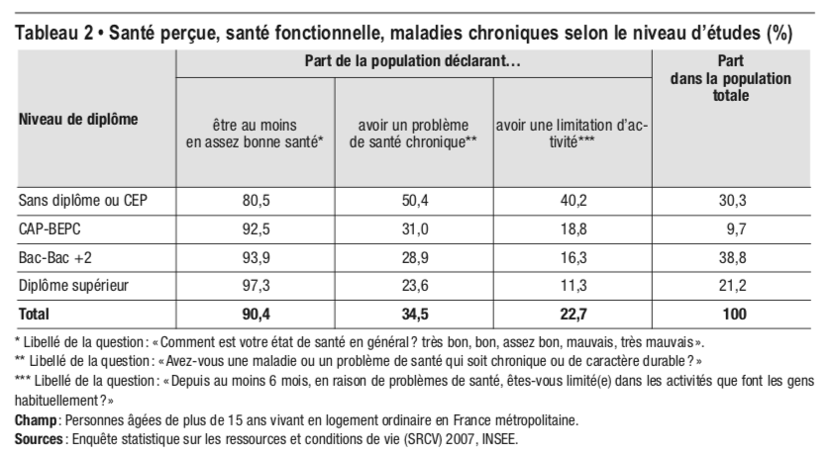

Slide 11
PRECONSATIONS SUITE
Préconisations sur le long terme :
Création focus groupe avec famille : objet santé / alimentation: continuer à produire de la recherche et de l’analyse.
Veille scientifique : actions menées sur le territoire ou dans les pays frontaliers. Se tenir au courant par le biais d’articles scientifiques..
Ce genre de problématique ne peut pas s’arrêter de simple préconisations ponctuelles. La recherche doit se faire dans le temps, sur le long terme. ( l’exemple du TABAC )

Slide 12
PRECONISATIONS SUITE
Préconisations globales :
Donner la parole aux acteurs de première ligne ( familles )
Ne pas appliquer un model clé en main qui risquerait d’être uniformisant et se révéler inefficace.
Passer d’une approche diagnostic à une approche des modes de vie des familles. = limite de l’approche en terme de besoins : donner une image uniformisante des besoins alors que ceux-ci sont très hétérogènes.

Slide 13
ALLER PLUS LOIN
Méthodologie : entretien avec des pères de familles : souligner les inégalité à travers les capitaux éco / j’aurais aimé faire d’autres comparaison comme la comparaison au niveau du genre des parents.
Créer une autre recherche : relation à la souffrance et à la douleur des individus ( pour soigner la plaie et la maladie faut il encore avoir mal .. sensation différente entre classe pop et classe sup : CSP )
Analyser les rapports que les individus entretiennent avec leur corps.
Rendre compte des variations observées dans la consommation du médical des différentes classes sociales.

